Slide 1
（10年考研37题）
某网络的IP地址为192.168.5.0/24，采用可变长子网划分，子网掩码为255.255.255.248，则该网络的最大子网个数，每个子网内的最大可分配地址个数为
A：32，8 B：32，6 C：8，32 D：8，30

Slide 2
【解答】选B。由子网掩码为255.255.255.248，则转化为二进制为
11111111.11111111.11111111.11111000。前24位表示网络号，因此子网号为5 位，在CIDR中可以表示2^5=32个子网，主机号为3位，除去全0和全1的情况可以表示6个主机地址。
【考查知识点】本题考查子网划分与子网掩码、CIDR

Slide 3
（12年考研第39题）
某主机的IP地址为180.80.77.55，子网掩码为255.255.252.0。若该主机向其所在子网发送广播分组，则目的地址可以是
A.180.80.76.0 B. 180.80.76.255
C. 180.80.77.255 D. 180.80.79.255

Slide 4
【解答】选D。IP地址180.80.77（01001101）.55与子网掩码255.255.252（11111100）.0逐比特相与，得这个IP地址所处的网络地址为：180.80.76.0。主机号（后10位）全1时为广播地址，即180.80.79.255。
【考查知识点】IP地址与子网掩码

Slide 5
（13年考研35题）
主机甲通过1个路由器（存储转发方式）与主机乙互联，两段链路的数据传输速率均为10Mbps，主机甲分别采用报文交换和分组大小为10kb的分组交换向主机乙发送1个大小为8Mb（1M=10^6）的报文。若忽略链路传播延迟、分组头开销和分组拆装时间，则两种交换方式完成该报文传输所需的总时间分别为
A. 800ms、1600ms B. 801ms、1600ms
C. 1600ms、800ms D. 1600ms、801ms

Slide 6
【解答】选D。
不进行分组时，发送一个报文的时延是8Mb/10Mbps=800ms，在接收端接收此报文件的时延也是800ms，共计1600ms。进行分组后，发送一个报文的时延是10kb/10Mbps=1ms，接收一个报文的时延也是1ms，但是在发送第二个报文时，第一个报文已经开始接收。共计有800个分组，总时间为801ms。
【考查知识点】本题考查报文交换和分组交换技术发送时延的计算。

Slide 7
（09年考研34题）
在无噪声情况下，若某通信链路的带宽为3kHz，采用4个相位，每个相位具有4种振幅的QAM调制技术，则该通信链路的最大数据传输速率是
A. 12 kbps B. 24 kbps C. 48 kbps D. 96 kbps

Slide 8
【解答】选B。由奈氏准则公式：C=2Wlog2N=2 * 3K * log2（4*4）=24Kbps， 即该信道的最大数据传输速率是24Kbps。
【考查知识点】奈氏准则。

Slide 9
(11年考研35题）
数据链路层采用了后退N帧(GBN)协议，发送方已经发送了编号为0~7的帧。当计时器超时时，若发送方只收到0、2、3号帧的确认，则发送方需要重发的帧数是 ( )
A. 2 B. 3 C. 4 D. 5

Slide 10
【解答】选C。后退 N 帧 ARQ就是从出错处重发已发出过的N个帧。数据链路层采用了后退N帧（GBN）协议，发送方已经发送了编号为 0~7 的帧。此处需要理解确认号的含义。确认帧的编号有两个含义：一表示接收方已收到该编号之前的所有帧，又表示接收方所希望接收的数据帧。本题当计时器超时时，若发送方只收到 0、2、3 号帧的确认。对3号帧的确认表明，3号及之前的帧已被正确接收，现在希望接收的是4号帧，因此，需要从4号帧开始重传。
【考查知识点】数据链路层采用的后退N帧(GBN)协议。.后退N帧ARQ就是从出错处重发已发出过的N个帧。确认号的含义！

Slide 11
(09年考研37题）在一个采用CSMA/CD协议的网络中，传输介质是一根完整的电缆，传输速率为1Gbps，电缆中的信号传播速度是200 000km/s.若最小数据帧长度减少800比特，则最远的两个站点之间的距离至少需要
A.增加160m B.增加80m C.减少160m D.减少80m

Slide 12
【解答】选D。设传输介质长度为d(m)，原最小帧长为M，则M=2*(d/200000000)*1Gbps，得M=10d。所以最小数据帧长度减少800比特，最远的两个站点之间的距离至少需要减少80m。
【考查知识点】CSMA/CD协议下最小帧长度计算。

Slide 13
(13年考研36题）下列介质访问控制方法中，可能发生冲突的是
A. CDMA
B. CSMA
C. TDMA
D. FDMA

Slide 14
【解答】选B。CDMA码分多址、TDMA时分多址、FDMA频分多址，这三种信道复用技术是静态划分信道的，不存在冲突问题；CSMA载波监听多点接入是共享信道的访问方法，属于动态划分信道，存在冲突问题。
【考查知识点】信道复用技术（静态、动态划分信道）

Slide 15
（2014年38题）
一个TCP连接总是以1KB的最大段发送TCP数据段，发送方有足够多的数据要发送，接收方有充足的缓冲空间。当拥塞窗口为8KB是发生了超时，如果接下来的6个RTT（往返时间）时间内的TCP段的传输都是成功的，那么当第6个RTT时间内发送的所有TCP段都得到肯定回答后，拥塞窗口大小是多少？简答陈述理由。

Slide 16
【解答】7KB
发生超时时，阈值为8KB/2=4KB，下次的拥塞窗口值从1KB开始，进入指数增长阶段，每经历一个RTT，窗口值翻倍：1KB，2KB，4KB，到达阈值进入线性增长阶段，窗口值每次增加1KB，因此拥塞窗口为5KB，6KB，7KB。
【考查知识点】TCP拥塞控制算法（慢启动算法）

Slide 17
（11年考研39题）
主机甲向主机乙发送一个（SYN=1，seq=11220）的TCP段，期望与主机乙建立TCP连接，若主机乙接收该连接请求，则主机乙向主机甲发送的正确的TCP段可能是
A.（SYN=0，ACK=0，seq=11221，ack=11221）
B.（SYN=1，ACK=1，seq=11220，ack=11220）
C.（SYN=1，ACK=1，seq=11221，ack=11221）
D.（SYN=0，ACK=0，seq=11220，ack=11220）

Slide 18
【解答】选C。三次握手协议，第二次握手时，同步比特SYN、确认比特ACK的之必须是1，返回的seq值取决于接收方，但是ack的值必须是对第一次握手中seq的确认，也就是说数值要比第一次的seq值大1。
【考查知识点】TCP的三次握手协议。

Slide 19
（2011年第47题）
某主机的MAC地址为00-15-C5-C1-5E-28，IP地址为10.2.128.100 (私有地址)。 题47-a图是网络拓扑，题47-b图是该主机进行Web请求的1个以太网数据帧前80个字节的十六进制及ASCII码内容。

Slide 20
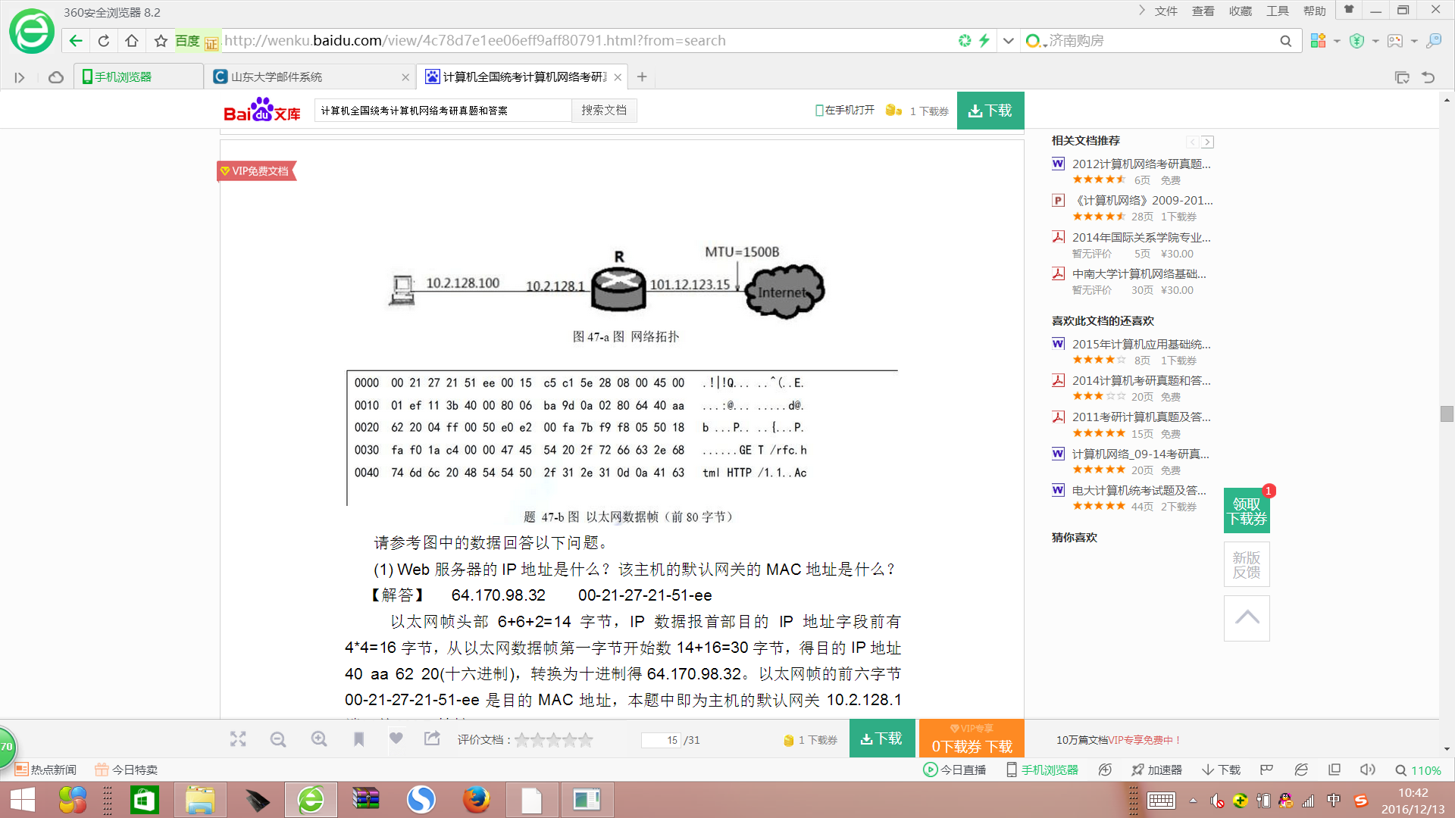

Slide 21
请参考图中的数据回答以下问题。
(1) Web服务器的IP地址是什么？该主机的默认网关的MAC地址是什么？
(2) 该主机在构造题47-b图的数据帧时，使用什么协议确定目的MAC地址？封装该协议请求报文的以太网的目的MAC地址是什么？
(3) 该帧所封装的IP分组经过路由器R转发时，需修改IP分组头中的哪些字段？
注：以太网数据帧的IP分组头结构分别如题47-c图，47-d图所示

Slide 22
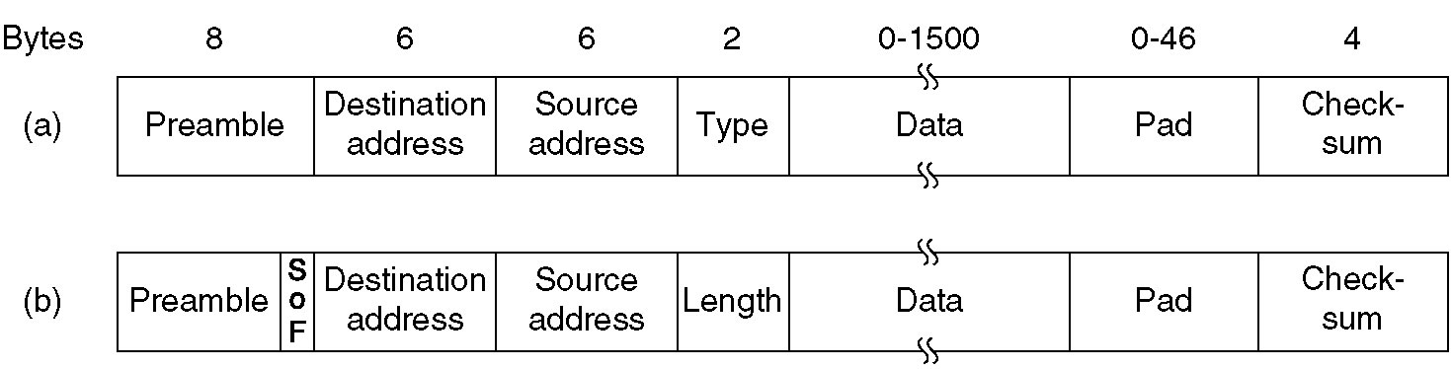
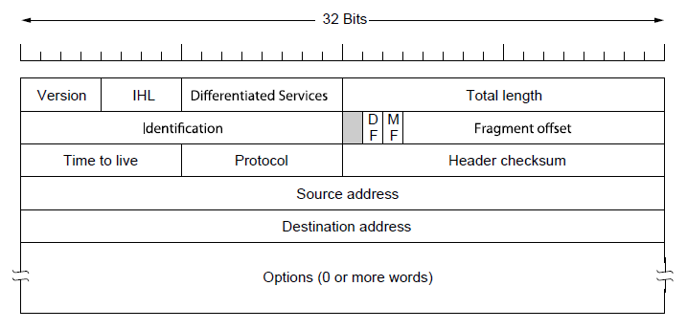
题47-c图 以太网帧结构
题47-d图 IP分组头结构

Slide 23
（2009年47题）
某公司网络拓扑图如下图所示，路由器R1通过接口E1、E2分别连接局域网1、局域网2，通过接口L0连接路由器R2，并通过路由器R2连接域名服务器与互联网。R1的L0接口的IP地址是202.118.2.1；R2的L0接口的IP地址是202.118.2.2，L1接口的IP地址是130.11.120.1，E0接口的IP地址是202.118.3.1；域名服务器的IP地址是202.118.3.2。

Slide 24
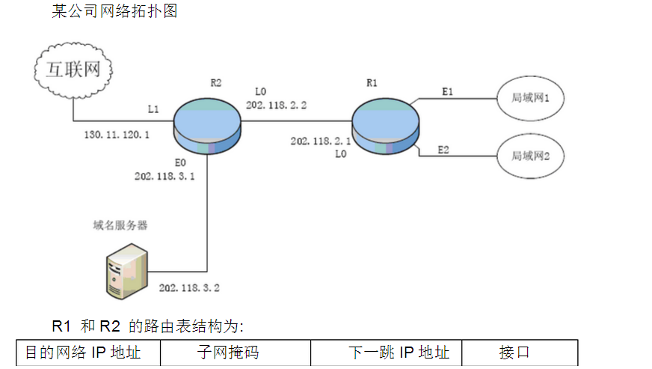

Slide 25
(1)将IP地址空间202.118.1.0/24 划分为2个子网，分别分配给局域网1、局域网2，每个局域网需分配的IP地址数不少于120个.请给出子网划分结果，说明理由或给出必要的计算过程.
(2)请给出R1的路由表，使其明确包括到局域网1的路由、局域网2的路由、域名服务器的主机路由和互联网的路由.
(3)请采用路由聚合技术，给出R2到局域网1和局域网2的路由.

Slide 26
(1)将IP地址空间202.118.1.0/24 划分为2个子网，分别分配给局域网1、局域网2，每个局域网需分配的IP地址数不少于120个.请给出子网划分结果，说明理由或给出必要的计算过程.
【解答】由题目知网络地址位数是24位，由于IP地址是32位，因此其主机号部分就是8位。由于主机号全0和全1的地址不分配。因此8位主机号所能表示的主机数就是2的8次方减2，即254台。
将此地址空间分别分配给局域网1、局域网2，每个局域网需分配的IP地址数不少于120个，则使用一位表示子网号，其中的7位表示主机号，所以划分的两个网段是：202.118.1.0/25和202.118.1.128/25 子网掩码是：255.255.255.128。
【考查知识点】考察子网的划分，网络前缀

Slide 27
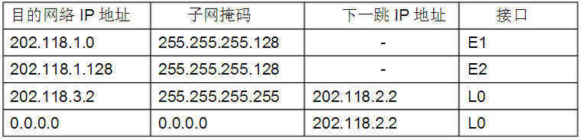
(2)【解答】：由第一问得出局域网1的IP地址为202.118.1.0 ，局域网2的IP地址为202.118.1.128 路由器R1直接与局域网1和2通过接口E1和E2连接。
路由器R1到达202.118.3.2网络需要通过R2。R1的默认路由为0.0.0.0 所以R1的路由表为：
【考查知识点】路由表的构造

Slide 28
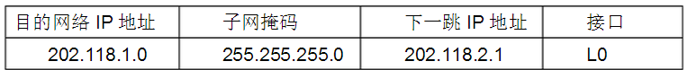
(3)请采用路由聚合技术，给出R2到局域网1和局域网2的路由.
【解答】：由第一问可知，局域网1和局域网2可以聚合为202.118.1.0/24，R2到达局域网1和局域网2的路径相同，都需要经过接口L0到达路由器R1。所以R2的路由表：
【考查知识点】考察路由聚合技术。由于一个CIDR地址块中有许多地址，所以在路由表中就利用CIDR地址块来查找目的网络。这种地址聚合常称为路由聚合，它使得路由表中的一个项目可以表示原来传统分类地址的很多个路由。

